Slide 1
PHP
Prof: Ederson da Costa

Slide 2
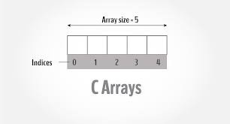
Arrays
Arrays em PHP podem ser observados como mapeamentos ou como vetores indexados. Mais precisamente, um valor do tipo array é um dicionário onde os índices são as chaves de acesso.
Vale ressaltar que os índices podem ser valores de qualquer tipo e não somente inteiros. Inclusive, se os índices forem todos inteiros, estes não precisam formar um intervalo contínuo
Notes:
Parte do cliente e a parte do provedor

Slide 3
Arrays
Como a checagem de tipos em PHP é dinâmica, valores de tipos diferentes podem ser usados como índices de array, assim como os valores mapeados também podem ser de diversos tipos.
Notes:
Parte do cliente e a parte do provedor

Slide 4
Arrays
<?php
$nota=[]; // Iniciar o Vetor
$nota[1] = 7;
$nota[2] = 6;
$nota[3] = 7;
$nota[4] = 6;
echo "A nota 1 é = $nota[1] <br>";
$media = ($nota[1]+$nota[2]+$nota[3]+$nota[4])/4;
echo "A media é ".$media."<br>";
$situacao=$media>=6?"Aprovado":"Reprovado";
echo "Situação ".$situacao."<br>";
?>
Notes:
Parte do cliente e a parte do provedor

Slide 5
THANKS!
Alguma pergunta?
edersondacosta@hotmail.com

